Slide 1
Enhancement of Automation Testing System Using Yocto Project

Slide 2
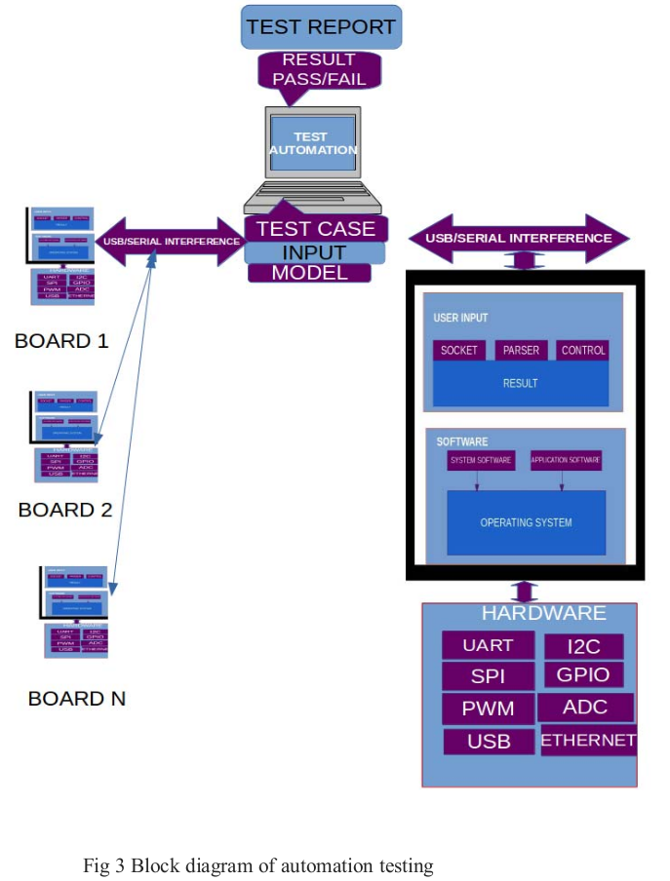
Mục tiêu đề tài
Tạo được Image chạy trên Raspberry Pi để tự động kiểm tra các chân GPIO

Slide 3
Giới thiệu Yocto Project
Yocto là một dự án mã nguồn mở có mục tiêu là cung cấp các công cụ giúp xây dựng các hệ thống nhúng hoạt động trên hệ điều hành Linux
Yocto cung cấp các tool, giống như một bộ khung (framework) cho người phát triển tùy biến dễ dàng nhất có thể
Yocto giúp dễ dàng tạo ra các hệ điều hành nhúng được tùy biến theo nhu cầu của phần cứng cụ thể

Slide 4
Bitbake
BitBake là công cụ chính trong Yocto Project được sử dụng để quản lý và thực hiện việc build hệ điều hành
Nó có nhiệm vụ xử lý các recipes, điều phối việc biên dịch mã nguồn, tạo hệ thống tập tin, và các thành phần khác của hệ điều hành.

Slide 5
Quá trình thực thi của Bitbake
do_fetch: tải xuống mã nguồn và các tài nguyên cần thiết
do_unpack: giải nén các tệp đã tải
do_patch: áp dụng các bản vá lên mã nguồn
do_config: cấu hình phần mềm theo thông số đã chỉ định
do_compile: biên dịch mã nguồn
do_install: cài đặt
do_package: tạo các package như IPK, DEB, RPM, ...

Slide 6
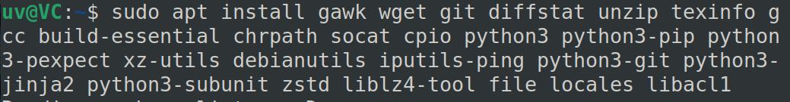
Automatic testing GPIO trên Raspberry
Các bước thực hiện:
Cài đặt các package cần thiết:

Slide 7
Automatic testing GPIO trên Raspberry
Các bước thực hiện:
Tạo thư mục mới:
Git clone poky:
Git clone meta-raspberry
Thiết lập môi trường cho Yocto

Slide 8
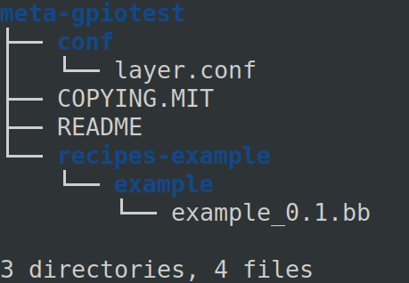
Tạo layer mới, recipe mới
Thêm machine vào local.conf
Tạo layer mới
Layer mới có cấu trúc:

Slide 9
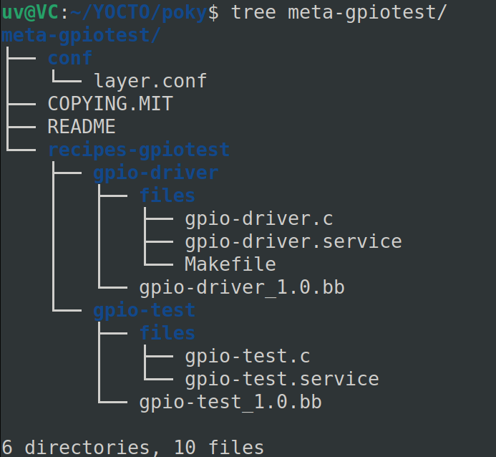
Tạo layer mới, recipe mới
Xóa recipes-example tạo cây thư mục mới như hình bên, tạo các file mã nguồn

Slide 10
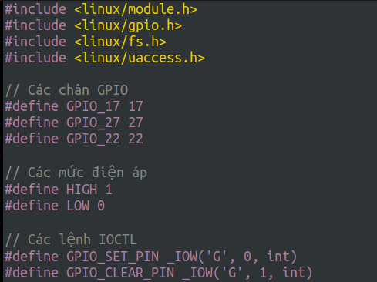
Các file trong recipe
gpio-driver.c
Khai báo thư viện
Định nghĩa các biến
Định nghĩa các lệnh io control

Slide 11
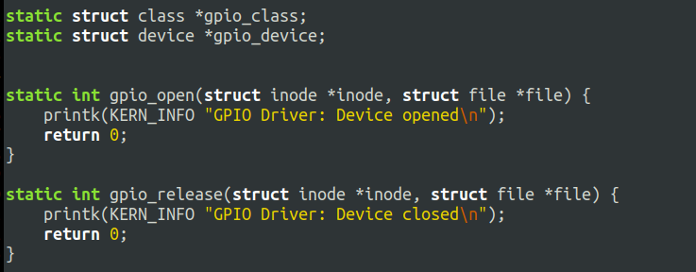
Các file trong recipe
gpio-driver.c
Tạo hai hàm gpio_open và gpio_release ghi thông báo vào log kernel (printk) để theo dõi trạng thái mở/đóng thiết bị.

Slide 12
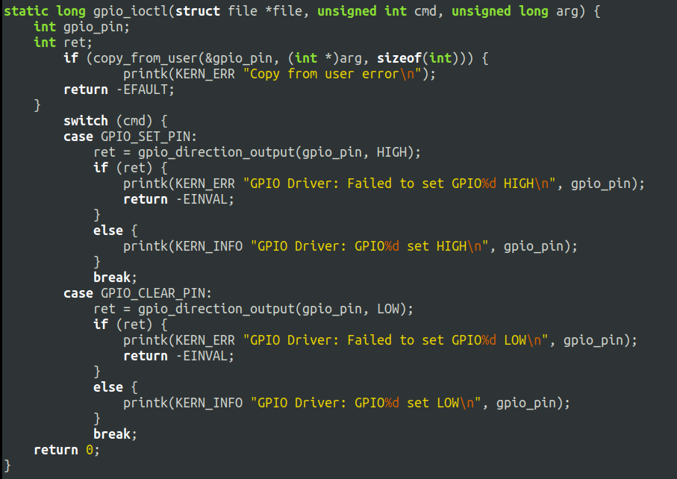
Các file trong recipe
gpio-driver.c
gpio_ioctl: Thực hiện các lệnh IOCTL được gửi từ không gian người dùng

Slide 13
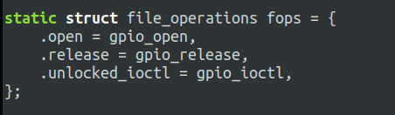
Các file trong recipe
gpio-driver.c
Cung cấp các hàm callback để tương tác với thiết bị:
open: Gọi khi mở thiết bị
release: Gọi khi đóng thiết bị
unlocked_ioctl: Gọi khi thực hiện lệnh IOCTL

Slide 14
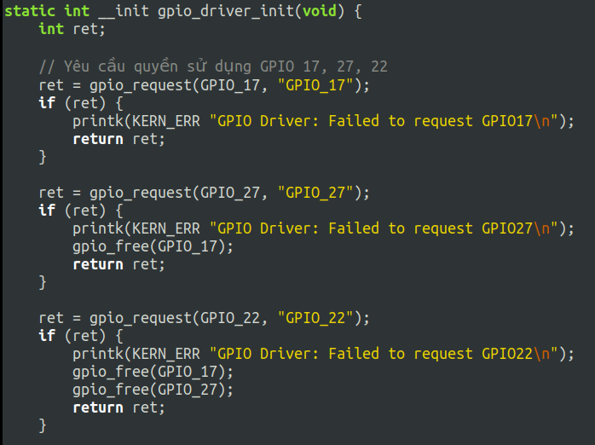
Các file trong recipe
gpio-driver.c
gpio_request: Yêu cầu quyền điều khiển các chân GPIO 17, 27, 22. Nếu thất bại, trả về lỗi và giải phóng các GPIO đã yêu cầu.

Slide 15
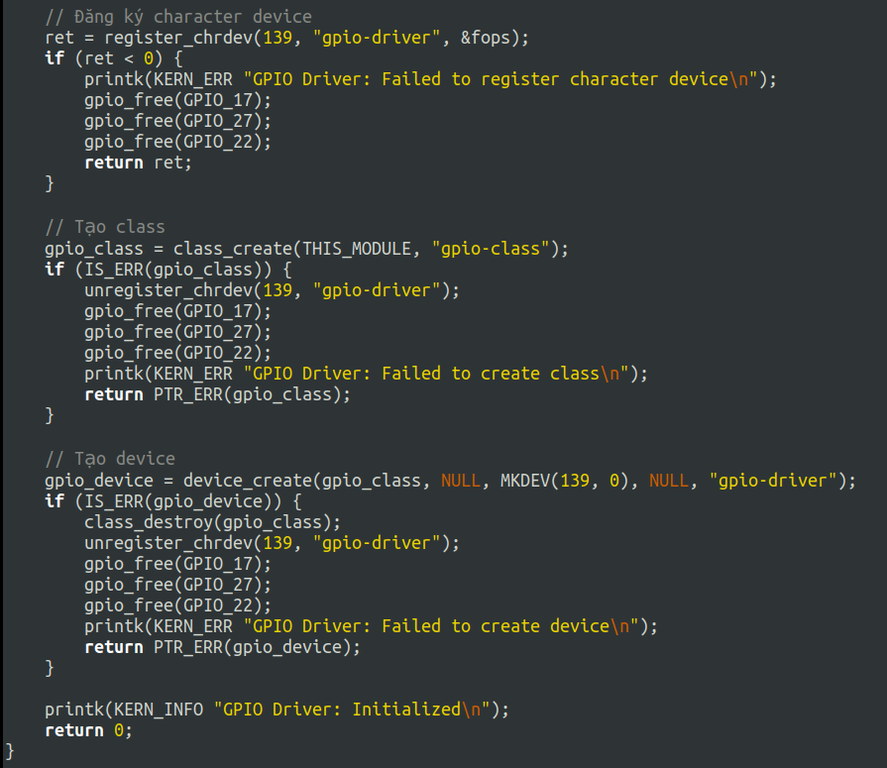
Các file trong recipe
gpio-driver.c
Driver đăng ký một character device với register_chrdev, tạo một class và device cho phép user-space tương tác với nó

Slide 16
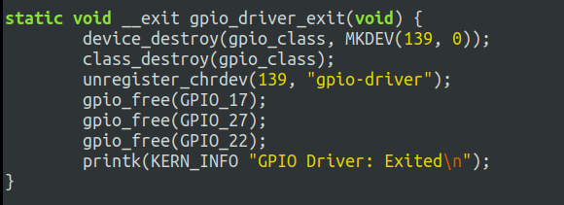
Các file trong recipe
gpio-driver.c
Hàm này được gọi khi module bị xóa
Giải phóng tài nguyên đã cấp phát, bao gồm các chân GPIO và dọn dẹp các đối tượng đã tạo

Slide 17
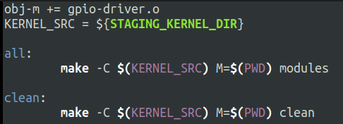
Các file trong recipe
Makefile
Chỉ định module cần biên dịch là gpio-driver.o
Biên dịch bằng kernel source của Yocto (đường dẫn bên dưới)

Slide 18
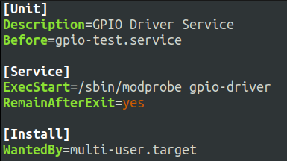
Các file trong recipe
gpio-driver.service
[Unit] chứa các mô tả và yêu cầu khởi động dịch vụ
[Service] định nghĩa hành vi của dịch vụ khi nó được khởi động
[Install] định nghĩa cách dịch vụ này được kích hoạt và khi nào nó sẽ được tự động khởi động

Slide 19
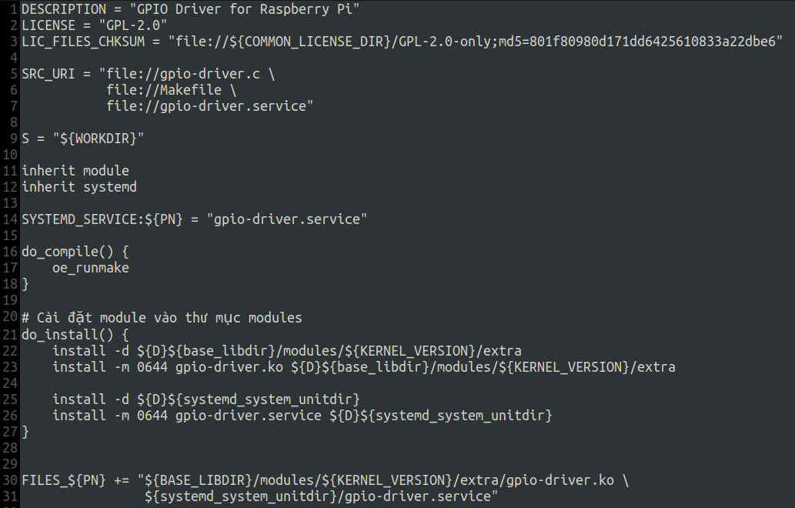
Các file trong recipe
gpio-driver_1.0.bb
1-3: các mô tả cơ bản
5-7: chỉ định các file mã nguồn
9: S là thư mục chứa mã nguồn, được chỉ định là WORKDIR
11-12, 14: sử dụng các tính năng của lớp module và systemd, chỉ định gpio-driver.service được cài đặt và quản lý bởi systemd
16-18: biên dịch module
20-27: cài đặt các tệp vào hệ thống đích
30-31:liệt kê các tệp sẽ được đóng gói và cài đặt vào hệ thống đích

Slide 20
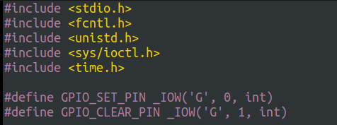
Các file trong recipe
gpio-test.c
Khai báo thư viện
Định nghĩa các lệnh IO control

Slide 21
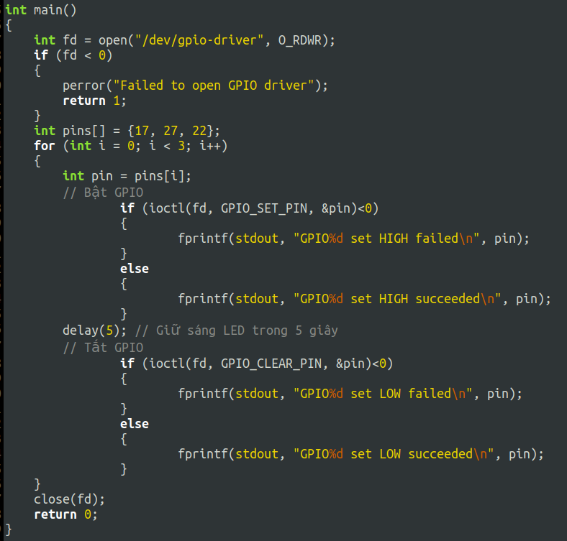
Các file trong recipe
gpio-test.c
Mở driver GPIO với quyền đọc, ghi để có thể gửi các lệnh ioctl tới driver
Tạo vòng lặp xuất giá trị mức cao-thấp ra các chân gpio

Slide 22
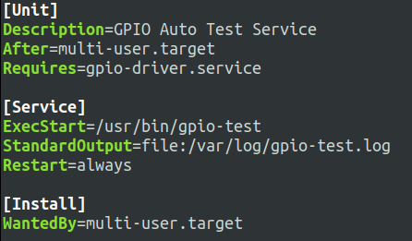
Các file trong recipe
gpio-test.service
[Unit] chứa các mô tả và yêu cầu khởi động dịch vụ
[Service] định nghĩa hành vi của dịch vụ khi nó được khởi động
[Install] định nghĩa cách dịch vụ này được kích hoạt và khi nào nó sẽ được tự động khởi động

Slide 23
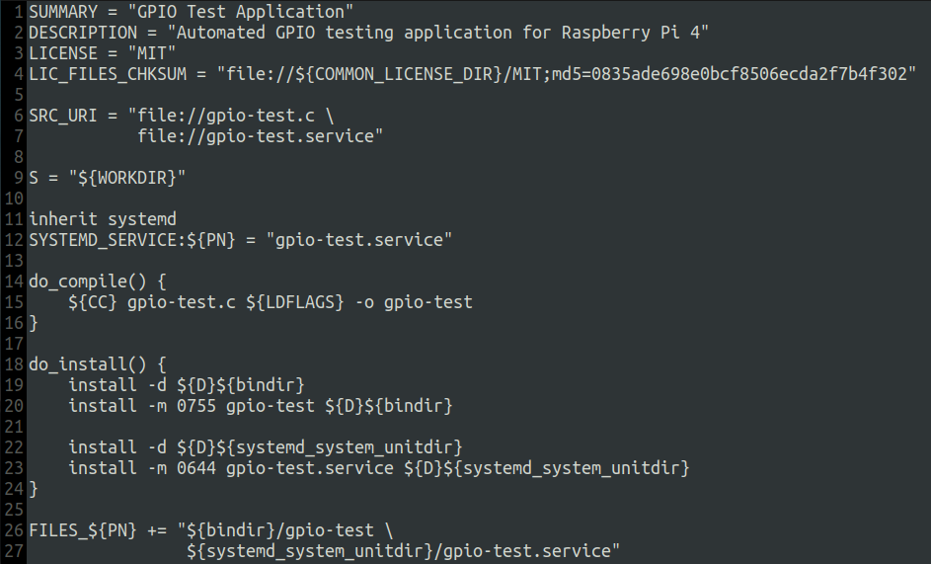
Các file trong recipe
gpio-test_1.0.bb
1-4: các mô tả cơ bản
6-7: chỉ định các file mã nguồn
9: S là thư mục chứa mã nguồn, được chỉ định là WORKDIR
11-12: sử dụng các tính năng của lớp systemd, chỉ định gpio-test.service được cài đặt và quản lý bởi systemd
14-16: biên dịch chương trình
18-24: cài đặt các tệp vào hệ thống đích
26-27: liệt kê các tệp sẽ được đóng gói và cài đặt vào hệ thống đích

Slide 24
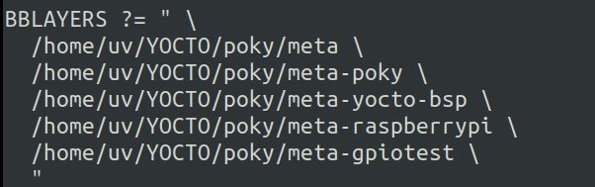
Thêm layer mới tạo vào bblayers.conf
Thêm meta-raspberrypi và meta-gpiotest vào bblayers.conf

Slide 25

Thêm các tùy chỉnh trong local.conf
Cấu hình cho một bản phân phối sử dụng systemd làm trình quản lý init, đồng thời hỗ trợ cho một số tính năng khác
Cài đặt thêm dịch vụ gpio-test vào image
Thêm cấu hình ssh để kết nối với laptop

Slide 26
Build lại image
Build gpio-driver
Build gpio-test
Build core-image-minimal

Slide 27
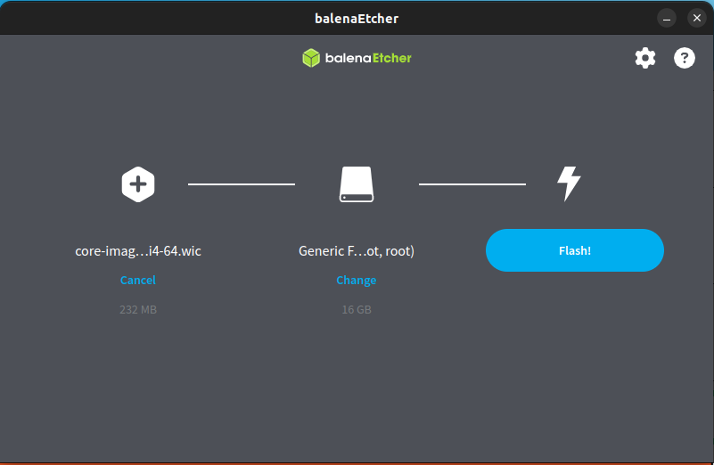
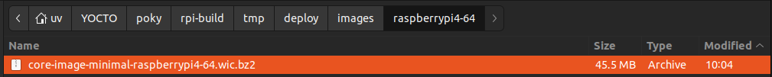
Đưa image vào thẻ SD
Dùng phần mềm balenaEtcher
Chọn file, chọn thẻ SD, Flash
File image nằm trong thư mục
như hình bên dưới

Slide 28
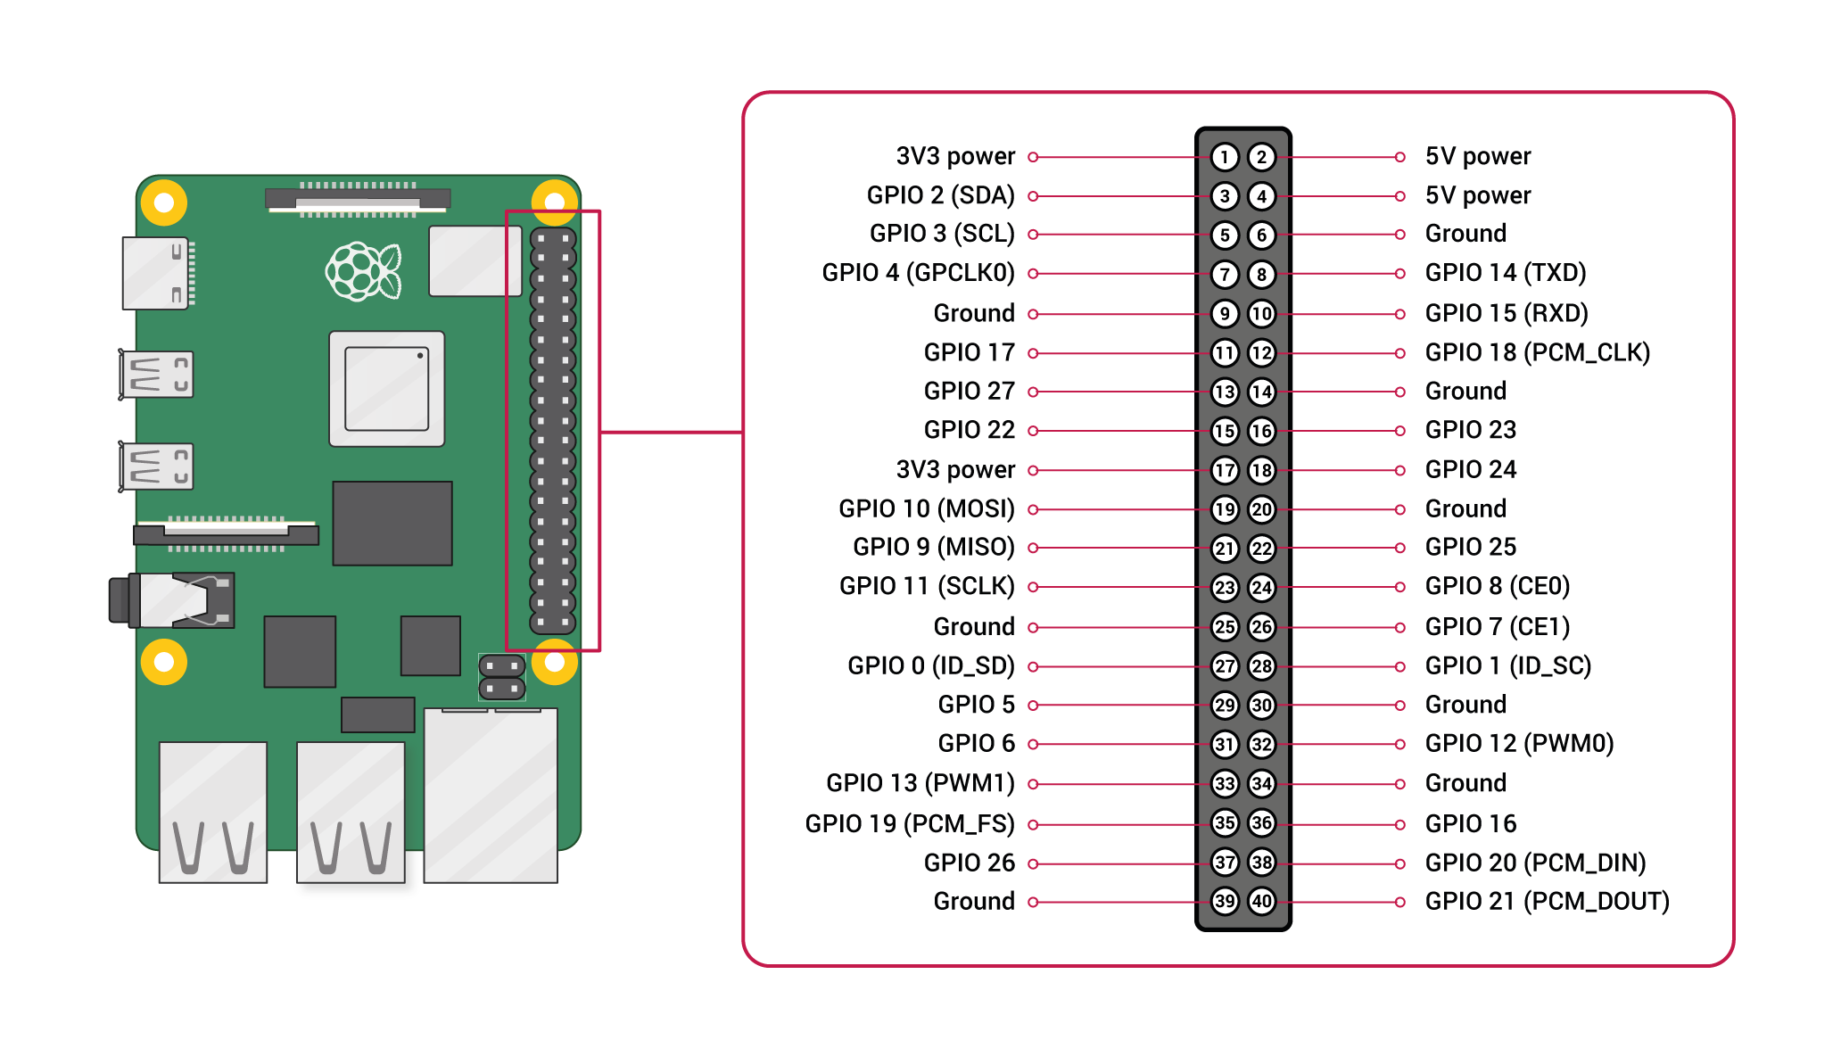
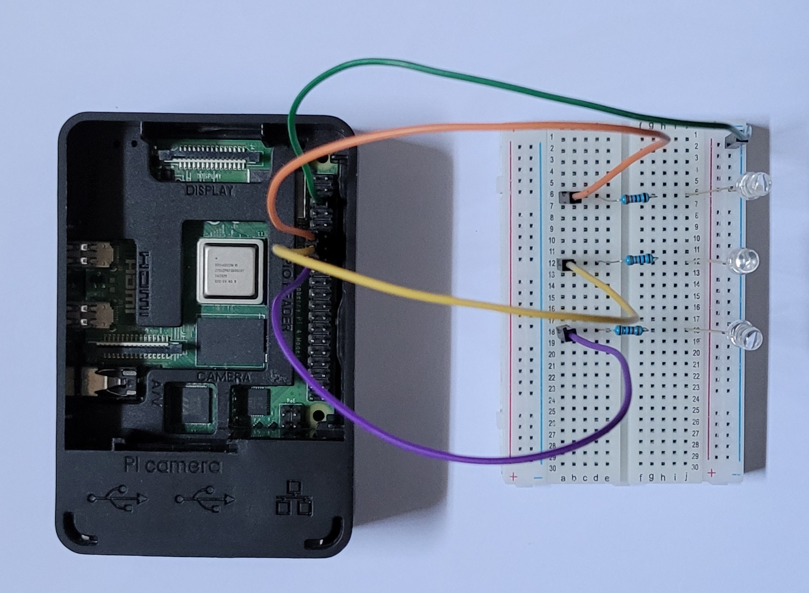
Kết nối Raspberry với led
Kết nối led vào các GPIO 17, 27, 22

Slide 29
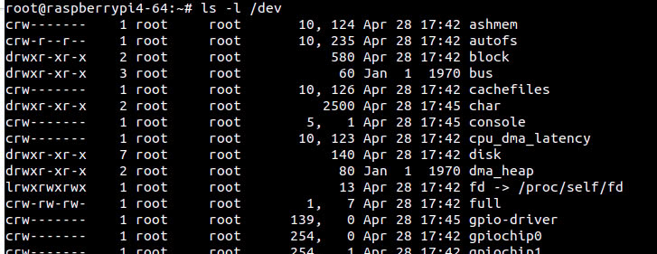
Kết nối với Raspberry và kiểm tra kết quả
Kết nối thông qua ssh
Kiểm tra driver trong /dev

Slide 30
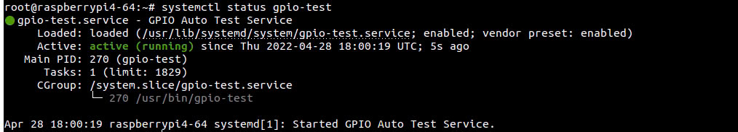
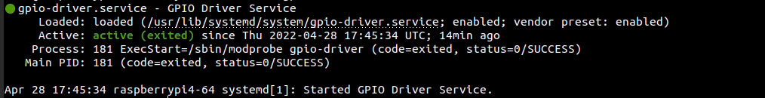
Kết nối với Raspberry và kiểm tra kết quả
Kiểm tra dịch vụ gpio-test, gpio-driver

Slide 31
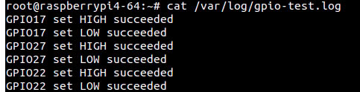
Kết nối với Raspberry và kiểm tra kết quả
Đọc kết quả từ file log

Slide 32
Kết nối với Raspberry và kiểm tra kết quả
DEMO

